Slide 1
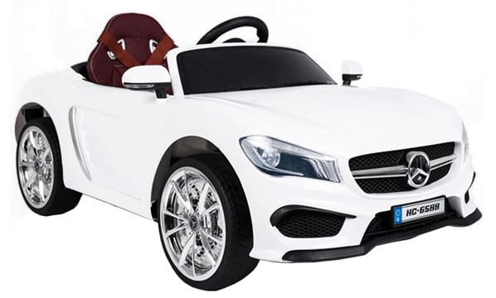
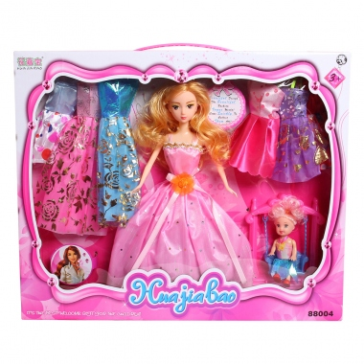
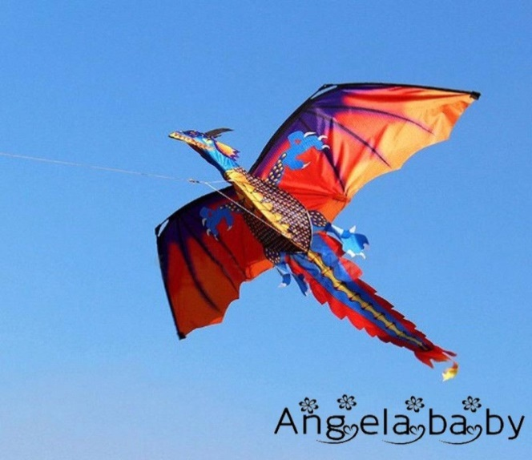
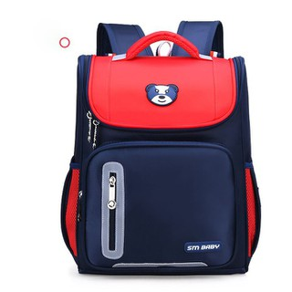
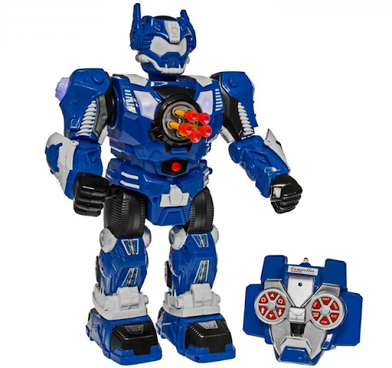
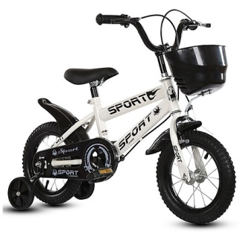
Thứ……ngày…..tháng…..năm…….
TIẾNG VIỆT
TRÒ CHƠI MUA ĐỒ SIÊU THỊ
Điền ch hay tr:
Bầu …ời
Điền s hay x:
sóng …anh
Điền l hay n
….ồng bàn
tr
x
l
Điền ? hay ~:
Lươi mác
Điền ươn hay ương:
v……. vai
Điền l hay n:
bếp …ửa
~
ươn
l

Slide 2
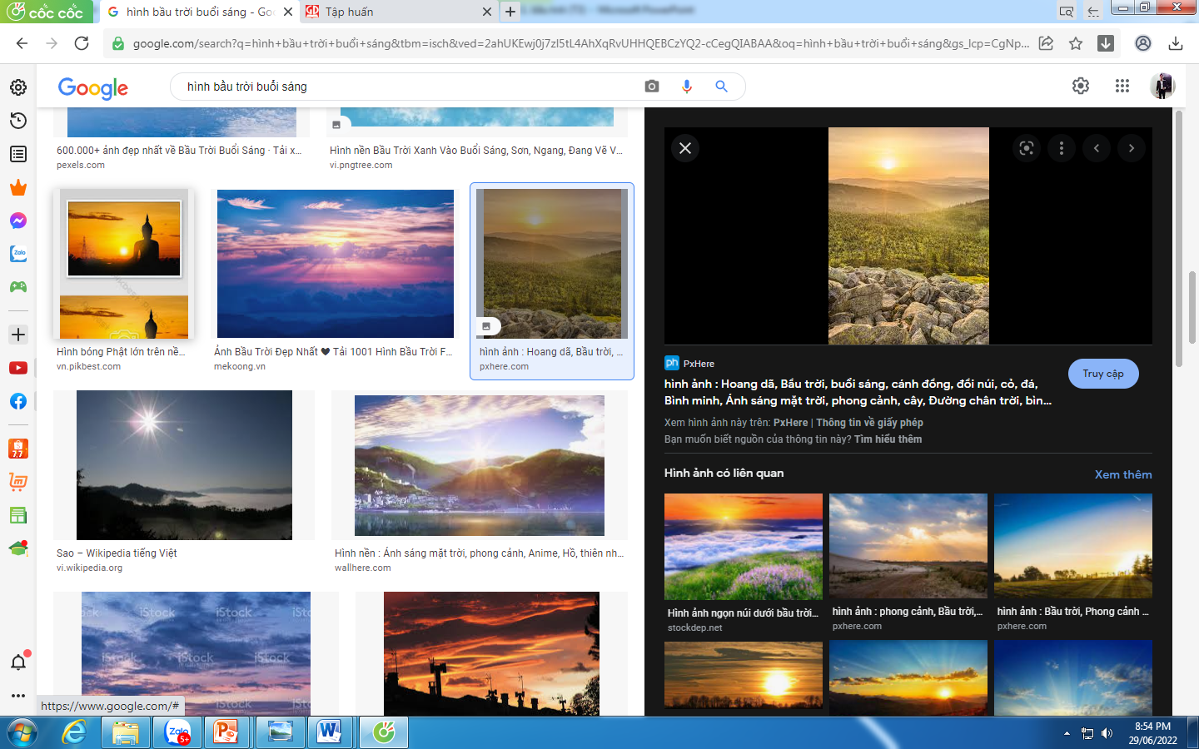
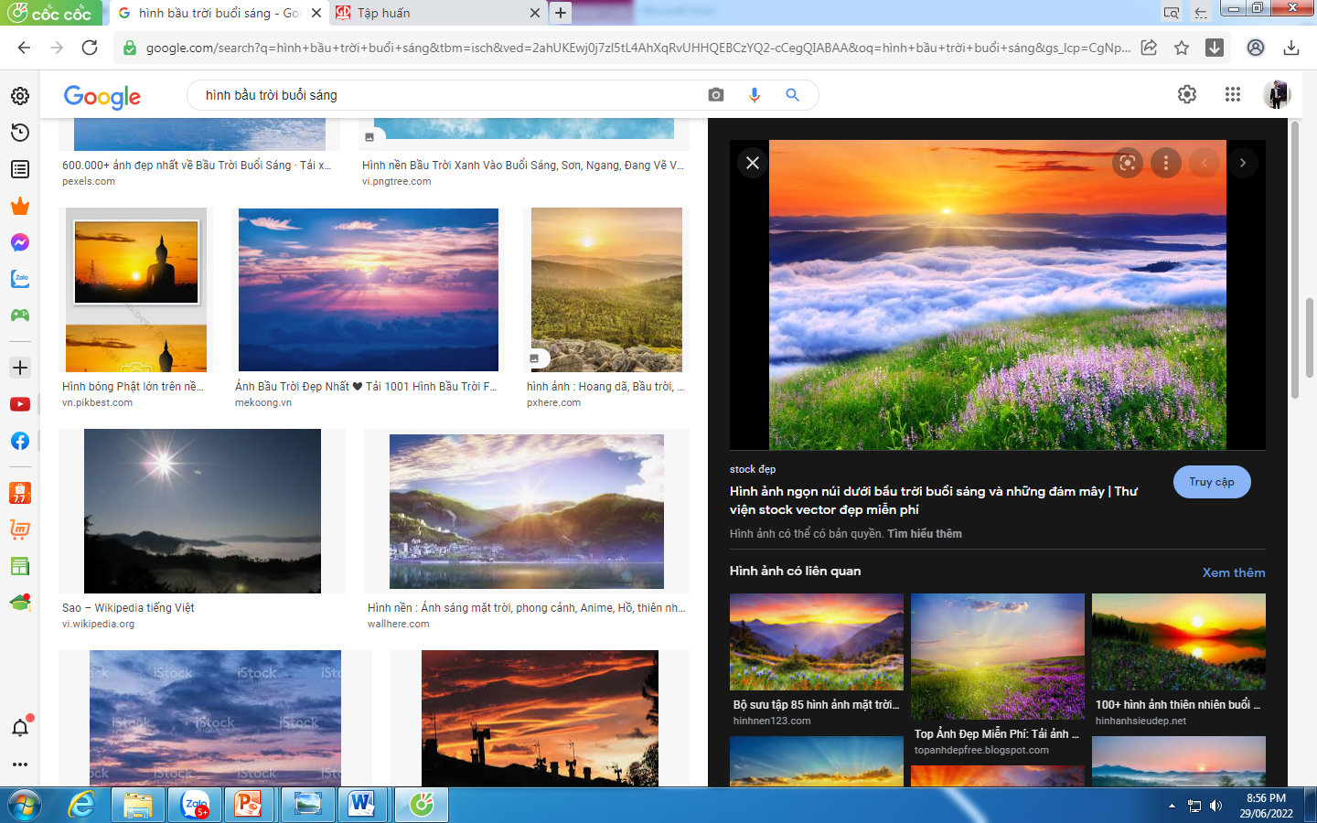

Slide 3
Thứ……ngày…..tháng…..năm…….
TIẾNG VIỆT
Bài 1: BẦU TRỜI (T3)
1. Nghe – Viết: Buổi sáng.
Biển giấu bầu trời
Sáng ra mới thả Quả cầu bằng lửa Bay trên sóng xanh.
Trời như lồng bàn Úp lên đồng lúa Nhốt cả bầy chim Đang còn mê ngủ
Cỏ non sương đêm Trổ đầy lưỡi mác Nắng như sợi mềm Xâu từng chuỗi ngọc.
Đất vươn vai thở Thành khói la đà Trời hùng bếp lửa Xóm làng hiện ra.
(Lâm Giang)

Slide 4
Thứ……ngày…..tháng…..năm…….
TIẾNG VIỆT
Bài 1: BẦU TRỜI (T3)
2. Viết từ khó.
sóng xanh, la đà, xà xuống.
3. Đổi vở, soát lỗi cho nhau.
Hai bạn trong bàn đổi vở và soát lỗi cho nhau.

Slide 5
Thứ……ngày…..tháng…..năm…….
TIẾNG VIỆT
Bài 1: BẦU TRỜI (T3)
4. Luyện tập.
Bài 2 : Chọn chuyền hoặc truyền thay vào ô trống :
truyền tin
chuyền cành
truyền hình
chơi chuyền
dây chuyền
truyền thống
bóng chuyền
lan truyền

Slide 6
Thứ……ngày…..tháng…..năm…….
TIẾNG VIỆT
Bài 1: NGÀY GẶP LẠI (T3)
4. Luyện tập.
Bài 3 a.Chọn ch hay tr thay cho ô vuông
Chúng ta không thể thấy cầu vồng
ch
ân cầu vồng. Chúng ta cũng không thể
ch
ạm vào cầu vòng vì cầu vồng.
Vì cầu vồng chỉ có ánh sáng lo lửng
tr
tr
ong không ung.Khi mặt trời
iếu vào bầu trời không khí còn nhiều
ch
hơi nước . Sau cơn mưa, cầu vồng sẽ xuất hiện .

